Slide 1
Intent Storing Data on Android
Pemrograman Mobile

Slide 2
Intent

Slide 3
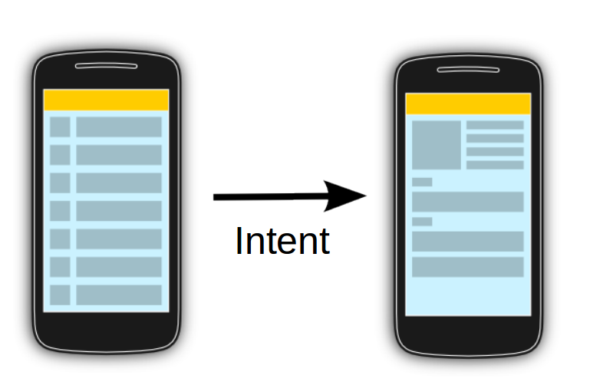
Intent
Mengizinkan komunikasi antar komponen.
Message passing
Bundle
Activity 1
Activity 2

Slide 4
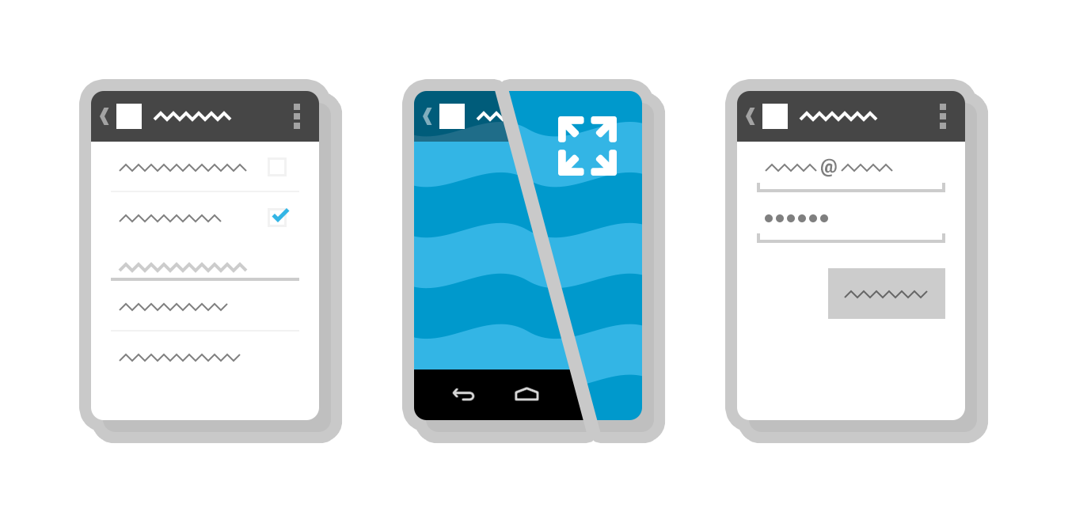
Intent
3 penggunaan fundamental dari intent :
Untuk memulai sebuah activity
startActivity()
startActivityForResult()
Memulai sebuah service
startService()
bindService()
Mengirimkan broadcast
sendBroadcast(),
sendOrderedBroadcast(), or
sendStickyBroadcast()

Slide 5
Tipe Intens

Slide 6
Explicit Intent
Implicit Intent
Intent Types

Slide 7
Explicit Intent

Slide 8
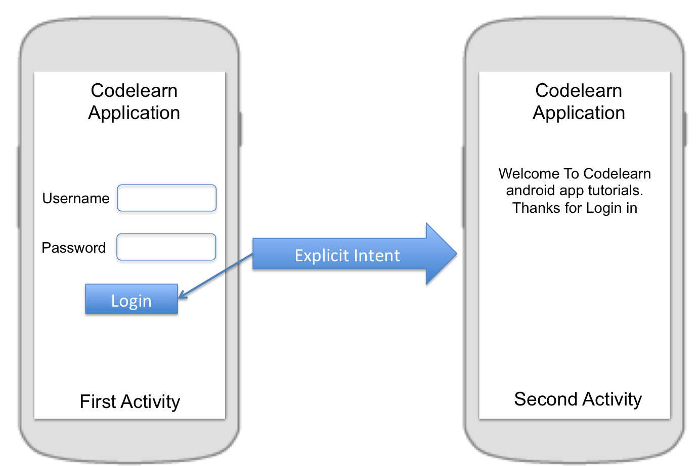
Intent intent = new Intent(FirstActivity.this, SecondActivity.class);
startActivity(intent);
Intent intent = new Intent(FirstActivity.this, SecondActivity.class);
intent.putExtra("Value1", "This value one for ActivityTwo ");
intent.putExtra("Value2", "This value two ActivityTwo");
startActivity(intent);

Slide 9
@Override
public void onCreate(Bundle savedInstanceState) {
super.onCreate(savedInstanceState);
setContentView(R.layout.main);
// Button listener
Button btnStart = (Button) findViewById(R.id.btn_start);
btnStart.setOnClickListener(new View.OnClickListener() {
public void onClick(View view) {
Intent intent =
new Intent(FirstActivity.this, SecondActivity.class);
startActivity(intent);
}
});
}

Slide 10
Implicit Intent

Slide 11
Implicit Intent
Tipe dari intent ini disebut implicit intent karena tidak menspesifikasi komponen aplikasi untuk dimulai, tetapi menspesifikasi sebuah action dan menyediakan beberapa data untuk menampilkan action tersebut.

Slide 12
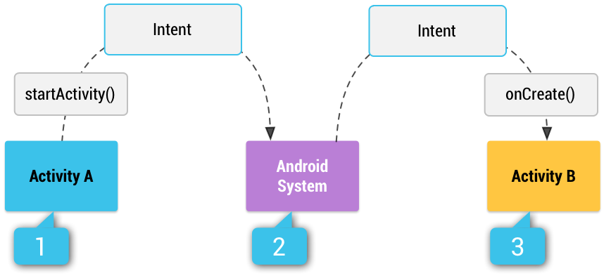
Bagaimana sebuah implicit intent dikirim melalui sistem untuk memulai activity lain.

Slide 13
Activity A membuat sebuah Intent dengan sebuah deskripsi action dan mengirimkannya ke startActivity().
Android System mencari semua aplikasi untuk intent filter yang cocok dengan intent tersebut. Saat yang cocok ditemukan,
system mulai activity yang cocok (Activity B) dengan invoking/memanggil onCreate() method dari activity B dan mengirimnya melalui Intent.

Slide 14
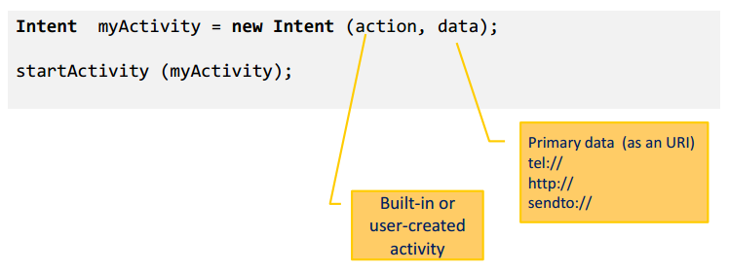
Implicit Intent Structure
Arguments utama dari implicit intent adalah:
Action : The built-in action yang akan ditampilkan, Seperti ACTION_VIEW, ACTION_EDIT, ACTION_MAIN, …atau user-created-activity
Data : primary data untuk dioperasikan, Seperti sebuah phone number untuk dipanggil (expressed as a Uri)

Slide 15
Intent Data Example
Action | Data
ACTION_DIAL | tel:081298419869
ACTION_CALL | tel:081298419869
ACTION_VIEW | http://www.diploma.ipb.ac.id
ACTION_VIEW | geo:-6.590056,106.80581499999994 ?z=19
ACTION_EDIT | content://contacts/people/2
ACTION_VIEW | content://contacts/people/
http://developer.android.com/guide/components/intents-common.html

Slide 16







Common Intent
Alarm Clock
Calendar
Camera
Contacts/People App
Email
File Storage
Maps
Music or Video
Phone
Settings
Text Messaging
Web Browser
http://developer.android.com/guide/components/intents-common.html

Slide 17
Manifest Permission
Action | Permission
PHONE CALL | android.permission.CALL_PHONE
ALARM | com.android.alarm.permission.SET_ALARM
INTERNET | android.permission.INTERNET
CALENDAR | android.permission.READ_CALENDAR
CONTACT | android.permission.READ_CONTACTS
CAMERA | android.permission.CAMERA
SMS | android.permission.READ_SMS android.permission.SEND_SMS
http://developer.android.com/reference/android/Manifest.permission.html

Slide 18
Menyimpan Data di Android

Slide 19
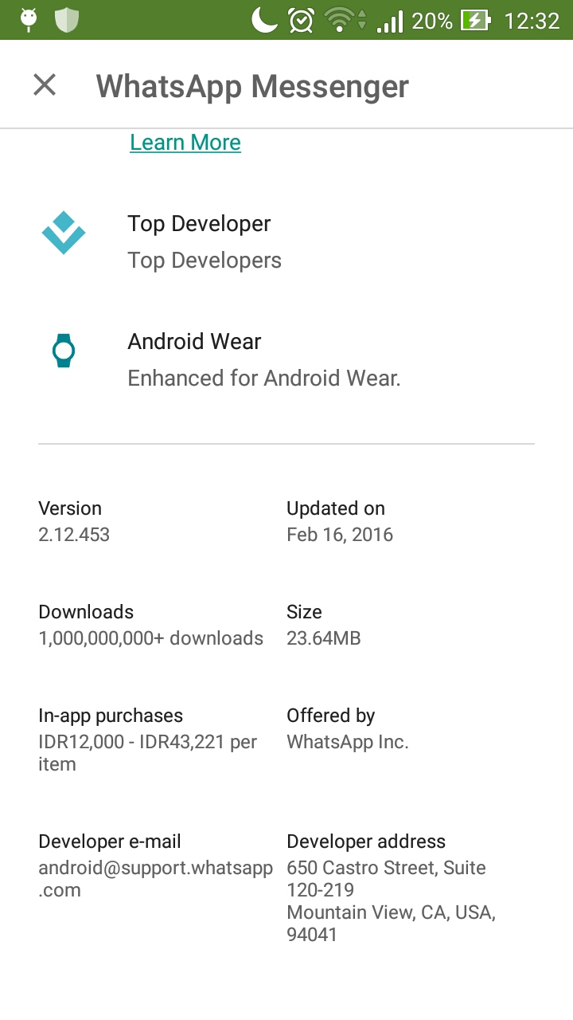


Slide 20
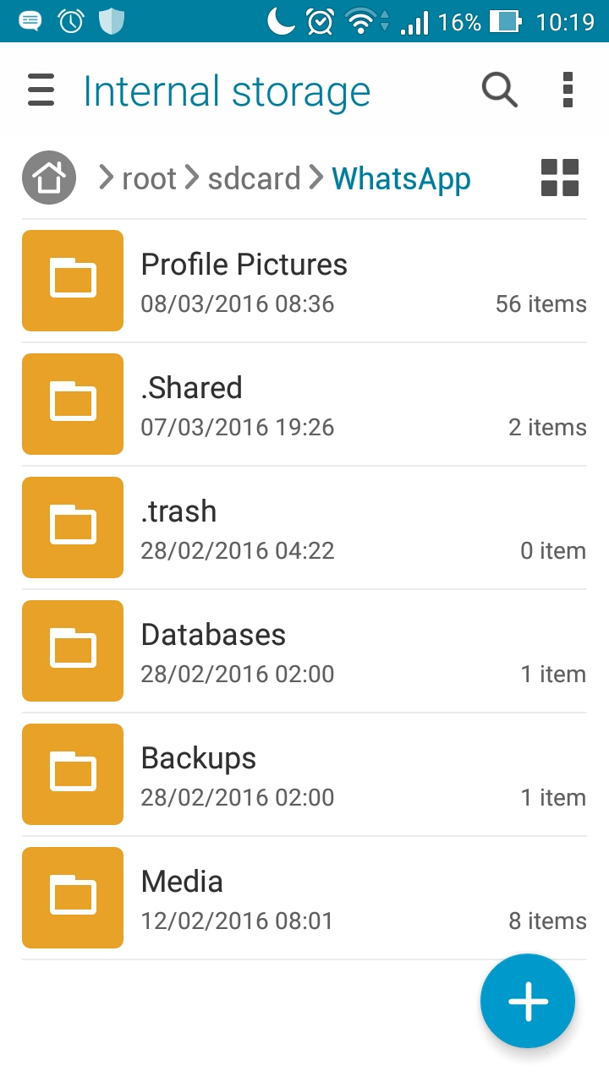
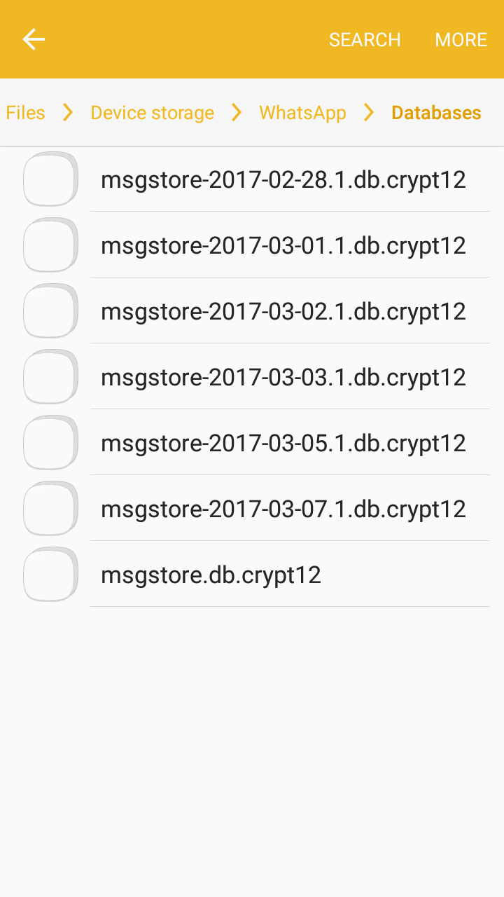

Slide 21
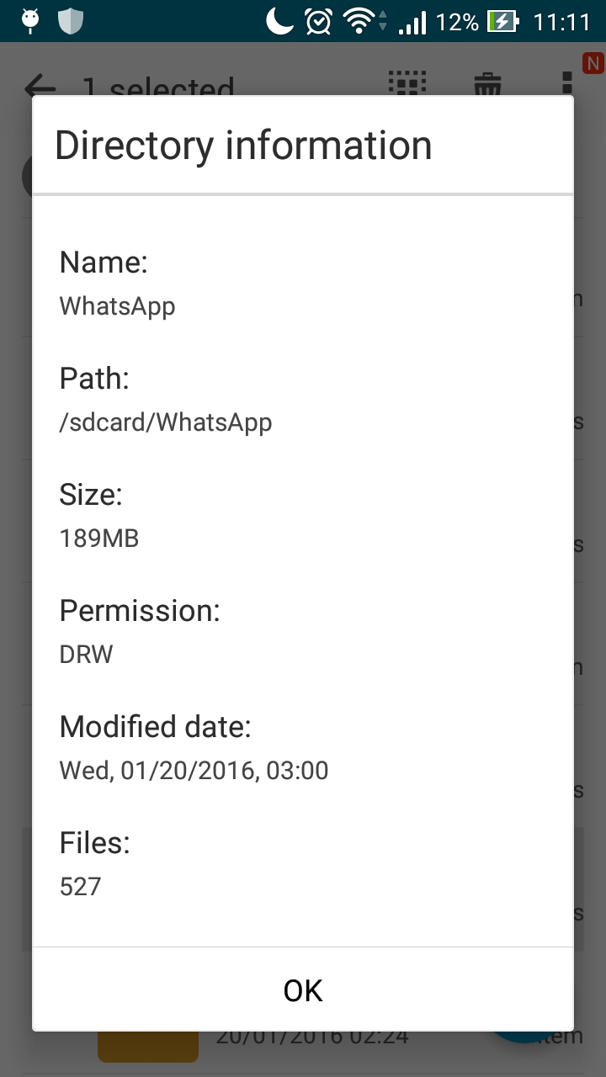

Slide 22
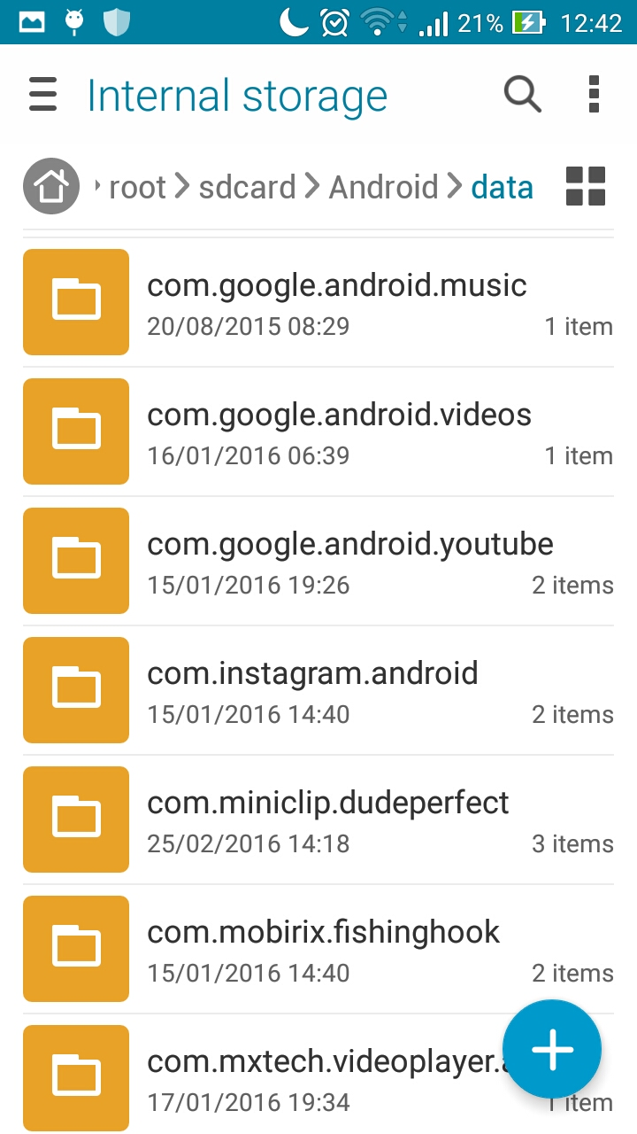


Slide 23
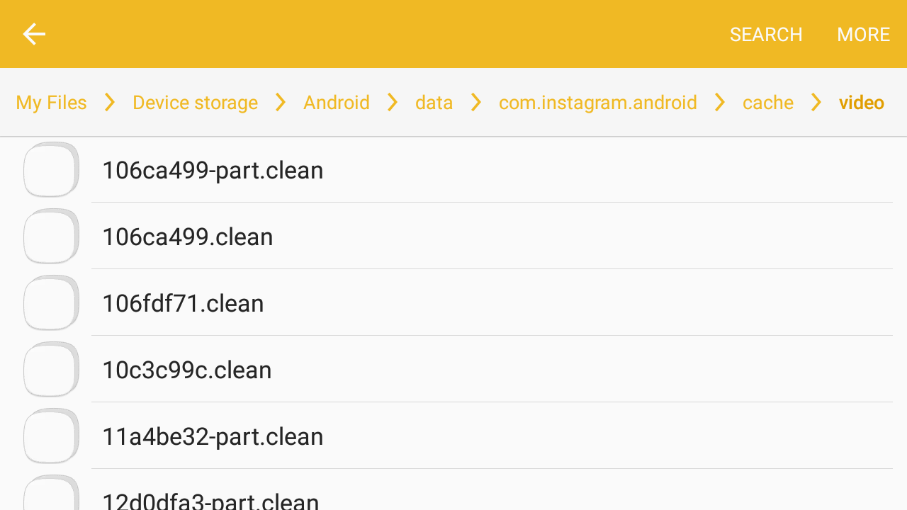

Slide 24
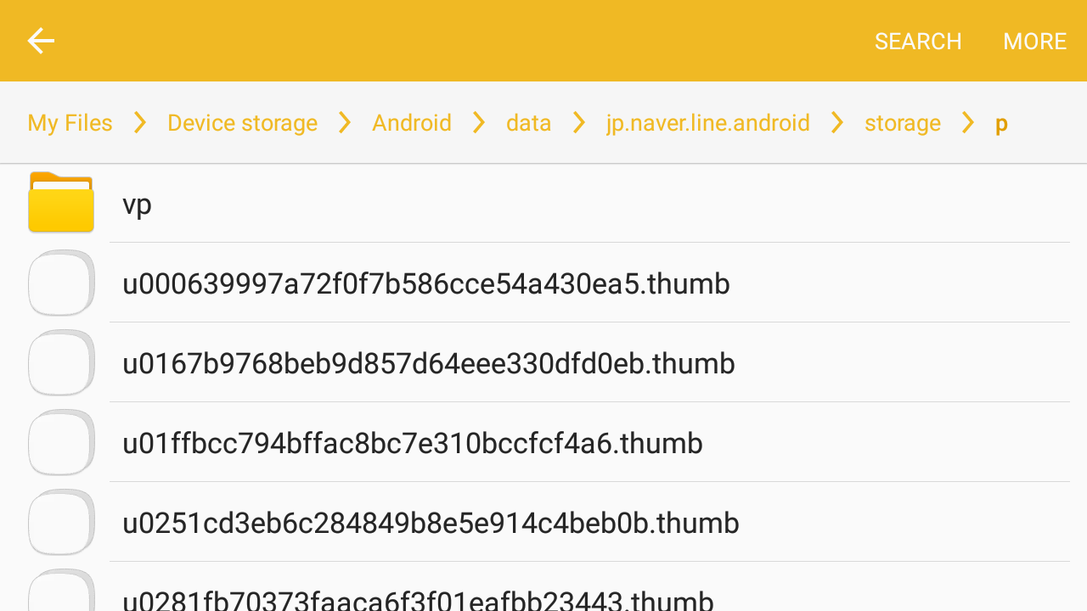


Slide 25
Storage Options
Shared Preferences
Menyimpan data primitif yang private dalam key-value pairs.
Internal Storage
Menyimpan data private pada perangkat memori.
External Storage
Menyimpan data public pada external storage.
SQLite Databases
Menyimpan data terstruktur pada private database.
Network Connection
Menyimpan data di web dengan network server milik anda.

Slide 26
Shared Preferences
The SharedPreferences class menyediakan framework umum yang mengizinkan anda untuk menyimpan dan mendapatkan/retrieve persistent key-value pairs dari tipe data primitif.
booleans, floats, ints, longs, dan strings
This data will persist across user sessions (even if your application is killed). Data ini akan bertahan selama user session (bahkan jika aplikasi di keluarkan/selesai/killed)

Slide 27
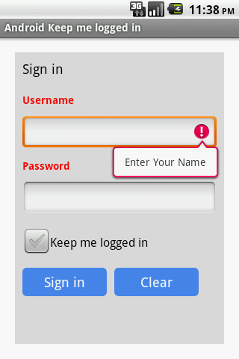
Shared Preferences

Slide 28
Shared Preferences
getSharedPreferences() :
Gunakan ini bila perlu beberapa preference file yang diidentefikasi menggunakan nama, dimana anda menspesifikasikannya dengan parameter pertama.
getPreferences()
Gunakan method ini untuk membuat Single SharedPreferences.

Slide 29
Shared Preferences
Save Data
// Create object of SharedPreferences. SharedPreferences sharedPref= getSharedPreferences("mypref", 0);
//now get Editor SharedPreferences.Editor editor= sharedPref.edit();
//put your value editor.putString("name", strName);
editor.putString("pwd", strPass);
//commits your edits editor.commit();

Slide 30
Shared Preferences
Retrieve Data
SharedPreferences sharedPref= getSharedPreferences("mypref", 0);
String name = sharedPref.getString("name", "");
String password = sharedPref.getString("pwd", "");
Note : Data akan tersimpan sampai anda membersihkan/menghapus data dari aplikasi atau meng-uninstall aplikasi.

Slide 31
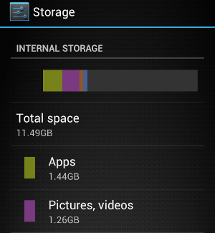
Internal Storage
Internal storage bersifat private untuk aplikasi dan aplikasi lain tidak bisa mengaksesnya ataupun user.
Ketika user meng-uninstall aplikasi, file-file tsb akan dihapus.
Menyimpan cache files

Slide 32
MODE_PRIVATE akan membuat sebuah file (atau me-replace file dengan nama yang sama) dan menjadikannya private untuk aplikasi.
Mode lain yang tersedia ialah: MODE_APPEND, MODE_WORLD_READABLE, and MODE_WORLD_WRITEABLE.

Slide 33
Internal Storage
untuk membuat dan menulis private file ke internal storage:
String FILENAME = "hello_file"; String text = "hello world!"; FileOutputStream fos = openFileOutput(FILENAME, Context.MODE_PRIVATE);
fos.write(text.getBytes());
fos.close();
MODE_PRIVATE → untuk membuat dan menulis private file ke internal storage dan bersifat private untuk aplikasi

Slide 34
Internal Storage
Untuk membaca file dari internal storage:
Call/panggil openFileInput() dan kirimkan/pass nama file yang akan dibaca. Akan mengembalikan FileInputStream.
membaca bytes dari file dengan read().
Lalu menutup stream dengan close().

Slide 35
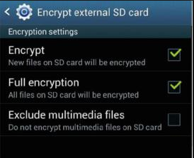
External Storage
External storage seperti SD card juga bisa menyimpan data aplikasi, namun tidak ada security pada file yang disimpan.
Semua aplikasi bisa membaca dan menulis file yang diletakkan di external storage dan pengguna bisa menghapusnya.

Slide 36
External Storage
// add uses permission
<uses-permission android:name="android.permission.WRITE_EXTERNAL_STORAGE" />
// check external storage is available and not read only?
if (!isExternalStorageAvailable() || isExternalStorageReadOnly()) {
saveToExternalStorage.setEnabled(false);
}

Slide 37
SQLite
Android menyediakan dukungan penuh untuk SQLite databases.
Setiap database yang dibuat bisa diakses dengan nama untuk setiap class pada aplikasi, namun tidak di luar aplikasi.

Slide 38
Network Connection
Anda bisa menggunakan network(apabila tersedia) untuk menyimpan dan mengambil data pada web-based services. Untuk melakukan network operation, gunakan classes dengan packages :
java.net.*
android.net.*

